Slide 1
113學年度赴境外姊妹校 交換生留學說明會
國際暨兩岸事務處
2024年10月29日

Slide 2
國際處承辦人員
國際處信箱： auix@oa.tku.edu.tw
來信請註明系級、姓名及欲申請組別
地區 | 承辦人
歐、美、非、大洋洲 | 謝文彬
日本 | 詹銘哲
大陸及澳門 | 顏秀鳳
亞洲(除大陸及日本外) | 吳曉梅

Slide 3
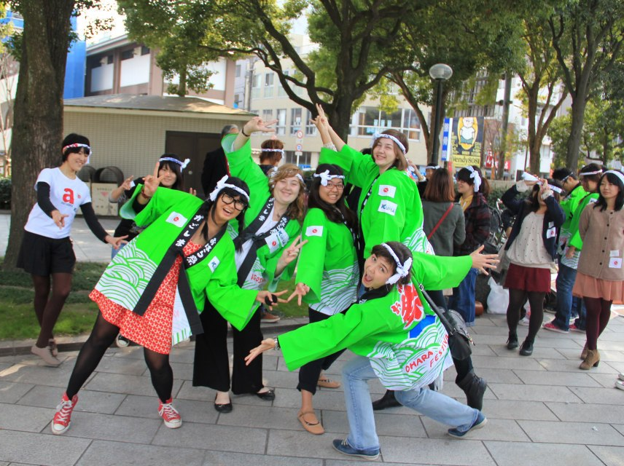
交換學生是什麼?
以本校在學學生身分（在本校完成註冊並繳交全額學雜費）至姊妹校修習一學期或一學年。
Notes:
交換期間不可休學、退學

Slide 4
大三出國和交換生有什麼不同?
類別 | 承辦單位 | 留學學校 學雜費 | 淡江大學 學雜費
大三出國 | 外語學院6系、 國企系、資工系、政經系、觀光系 | 全額 | 1/4
交換生 | 國際處 | 不須繳交 | 全額

Slide 5
甄選組別
組別 | 國家
英歐語組 | 英語組 | 瑞典、捷克、波蘭、芬蘭、英國、法國、比利時、德國、西班牙、義大利、匈牙利、立陶宛、拉脫維亞、斯洛維尼亞、荷蘭、俄羅斯、美國、阿根廷、加拿大、澳洲、南非、日本、韓國、泰國、印度、馬來西亞、印尼、越南
 | 法語組 | 法國、比利時
 | 德語組 | 德國
 | 西語組 | 西班牙、墨西哥、智利、阿根廷
 | 俄語組 | 俄羅斯
日語組 | 日本
中文組 | 澳門、中國大陸

Slide 6
交換期間
日語組（一年）
每年4月～翌年2月
※少部分9月出國，或只接受1學期
英歐語組
每年9月～翌年6月（一年） 或
每年9月～翌年1月（一學期）
中文組（一學期）
9月～翌年1月（上學期）
2月～ 6月（下學期）
★實際日期依姊妹校行事曆而定

Slide 7
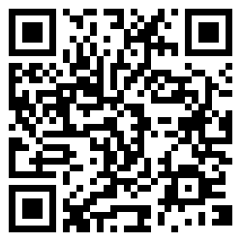
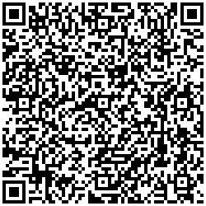
簡章下載
各地區甄選簡章及說明會簡報檔 https://reurl.cc/1bRWNX | 2025-2026年英歐語組甄選公告 https://reurl.cc/E6dvMg

Slide 8
我應該報名甄選嗎？

Slide 9
申請之前，請先想一下…
我要去哪個國家？哪個學校？哪個學系？為什麼？
我的家人會支持嗎？（經濟層面、心理層面）
我參加交換計畫的目標是什麼？
我的畢業年限會受影響嗎？
我能夠獨立面對海外留學生活嗎？
我願意配合兩校規定嗎？

Slide 10
我符合申請資格嗎？

Slide 11
申請資格
英歐語組
大二、大三及碩士班在學學生
大三申請可選擇四上交換一學期或大四一整年

Slide 12
申請資格
中文組
大二或大三及研究所一、二年級在學學生
（二下→三上或三下交換 / 三下→四上交換）
日語組
大二下、大三上及碩士班一、二年級在學學生。

Slide 13
學業成績要求
學業成績平均75分以上或系百分比前(含)40%
以歷年成績單所列分數為準
Notes:
請留意姊妹校是否有GPA要求

Slide 14
語言成績要求
日語組
研究所：日本語能力檢定JLPT N1
大學部：日本語能力檢定JLPT N2 以上
申請時請檢附合格證明及成績單影本。(正本備查)

Slide 15
語言成績要求
英歐語組
英語組：托福網路測驗70分以上或雅思(學術組) 5.5分以上
歐語組：法語組、西語組 CEFR B1；德語組、俄語組 CEFR A2
申請時請檢附成績單影本或網路成績查詢畫面（正本備查）。繳交網路查詢成績畫面者，最遲須於面試當日補繳成績單影本。
Notes:
*請務必申請成績單
*面試結束後會立刻分發志願，故無法接受晚於面試當天繳交。

Slide 16
語言成績要求
如姊妹校規定門檻高於本校門檻，則依姊妹校規定辦理。
填寫志願時，請注意是否有達到語言成績要求。部分姊妹校會要求各單項分數。
申請韓國姊妹校者，得以韓語檢定成績提出申請。
Notes:
*學校不接受TOFEL mybest Score，請注意
*只有少部分學校開放以多益分數申請，如只提供多益分數，限選有列多益分數的學校

Slide 17
語言成績要求
請注意語言檢定須在效期內，如語言檢定已逾效期，將可能無法通過姊妹校審查。如申請者未繳交具效力的語言檢定証明，其後果須自行負責。

Slide 18
二次申請規定
曾錄取英歐語組之交換生不得再次申請同一組別。錄取後自行放棄者亦同。
申請人如於大學時獲選交換生，碩士時再次申請交換，則不受前述規定限制。
Notes:
若不是自行放棄交換，而是因為該國停發簽證、天災等無法歸責於申請人的狀況無法前往交換，仍可再次申請，並仍視同初次申請。

Slide 19
我應該怎麼申請？

Slide 20
申請流程
繳交報名文件至系辦
面試
公告錄取名單
與所屬系所溝通學分抵免
國際處提名至交換學校、學生繳交申請文件
辦理出境 （包含役男出國作業）
出發至 姊妹校報到
報名文件準備
考取語言檢定
系主任簽名
由系辦送文件至國際處
收到交換學校錄取通知書
重要!

Slide 21
申請時間
日語組
第一次：約2~3月(二下)
第一次甄選有缺額時才辦理第二次甄選
第二次：約9~10月(三上)
英歐語組
約11月(二上/三上)
中文組
下學期：約2~3月(二下、三下)

Slide 22
申請時間
113學年度英歐語組甄選
申請系統開放時間：
2024年11月13日 09：00～2024年11月27日 17：00
各系送件截止日期：
2024年11月28日 17：00
＊申請表須由系主任簽名，請務必配合系所訂定的截止日期！

Slide 23
申請資料
申請表（請線上填寫後印出）
本校中文歷年成績單正本
語文能力證明文件 （赴大陸除外）
推薦函1封（中文或外文）
中文及外文自傳
中文及外文研習計畫書
切結書/保證書（三年級同學需再繳交大四生出國切結書）
其他有助審查資料影本
統一以A4格式製作
（成績單及語言能力證明可用原格
式），依序整理，請勿裝訂，以L
夾送件
外文定義：依申請之語言組別而定
如英語組請以英文撰寫，法語組請
以法文撰寫
Notes:
*自傳及研習計畫書無特定格式。

Slide 24
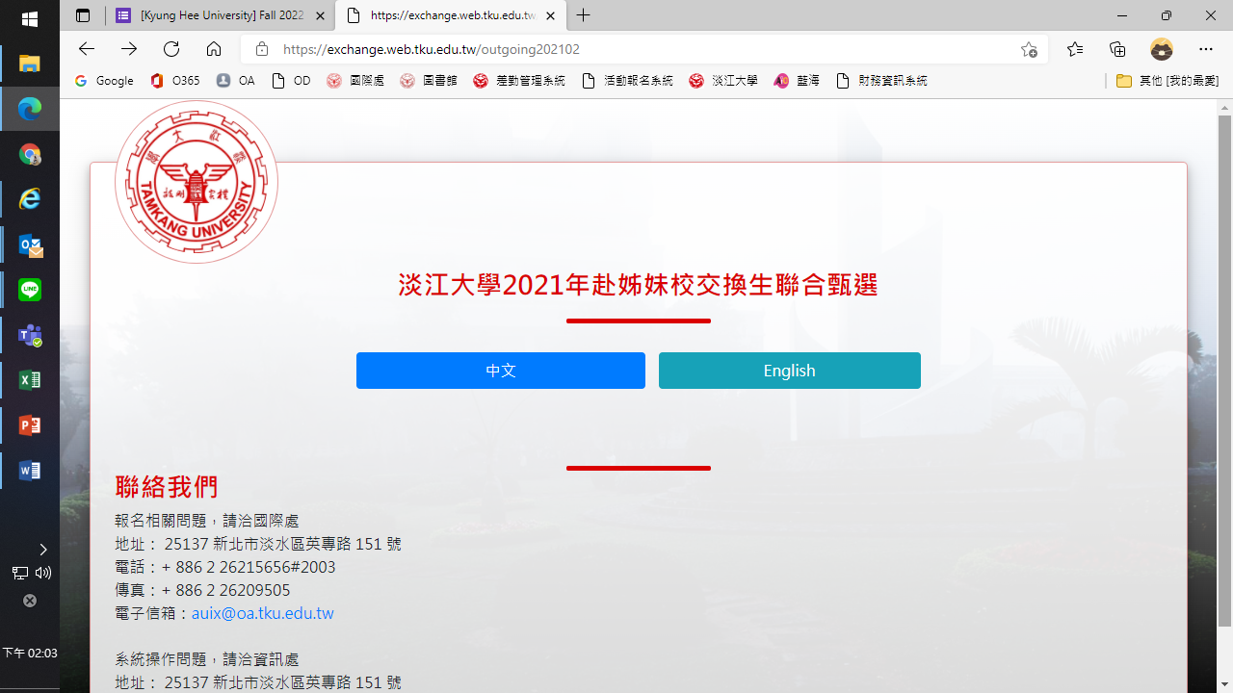
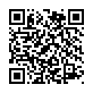
申請系統（尚未開放）
https://exchange.web.tku.edu.tw/
目前開放組別為英歐語組

Slide 25
申請系統
申請系統可儲存及送出。送出後將無法再進行修改，請慎重檢查再送出。
如送出後發現內容有誤，請填寫修改申請表，於規定期限內繳交至國際處。

Slide 26
甄選方式
甄選成績以書面審查與面試成績合併計算。
最終成績未達70分者不予錄取。
依照最終成績總分排序，各組分數高者依照所填志願優先分發。

Slide 27
注意事項
請慎重填寫志願，錄取後不得要求重新分發。
獲得本校交換生推薦資格後，仍需通過交換學校審核，若未通過審核，或無法取得學生簽證，其錄取資格即失效。
學分抵免：須至少抵免一門課，請自行與系所溝通。
出國前手續：護照、簽證、住宿及選課申請等，請自行辦理。
Notes:
若錄取學校無適合系所，以致無法入學或無課可選，須自行承擔責任。

Slide 28
注意事項
放棄交換生資格：
1. 非因重大變故，不得放棄交換生資格。
2. 如因故無法前往國外學校，應持證明文件向國際處申請撤銷。
交換期間不得辦理畢業或休學，若有違反即喪失交換生資格。
Notes:
研修期間，學生有責任及義務協助推廣本校，積極參加研修學校舉辦之相關活動。

Slide 29
留學獎學金
學海飛颺、學海惜珠獎學金
每年12月舉辦說明會，2月左右公告申請辦法，3月申請截止。
王紹新先生校級及院系級出國獎學金
每年約3-4月公告，每學年度第2學期期中考後一週申請截止。
日本交流協會獎學金(短期留學生)
每年4月底左右公告，赴日交換生可申請。
淡江大學學生出國研修獎勵實施要點
每年10月左右公告，具弱勢助學金資格或原住民學生可申請。
以上時程可能配合當年度作業調整，請務必留意國際處公告。

Slide 30
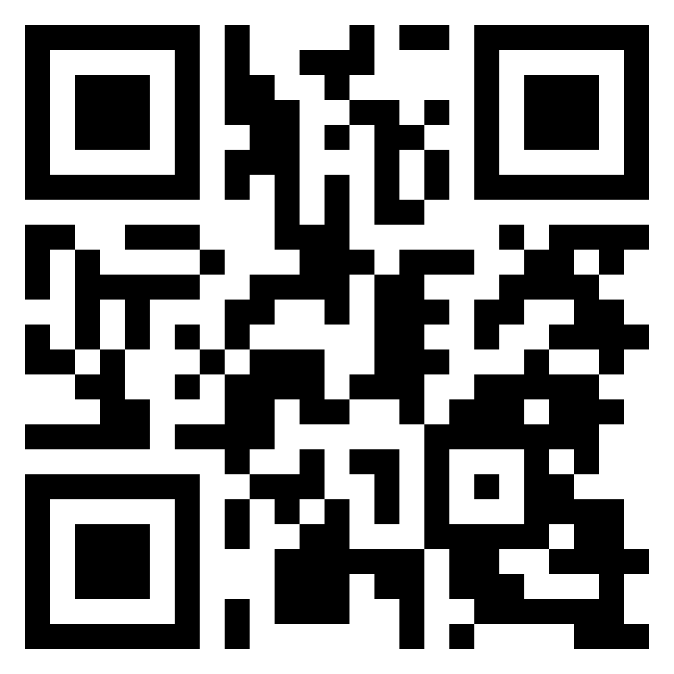
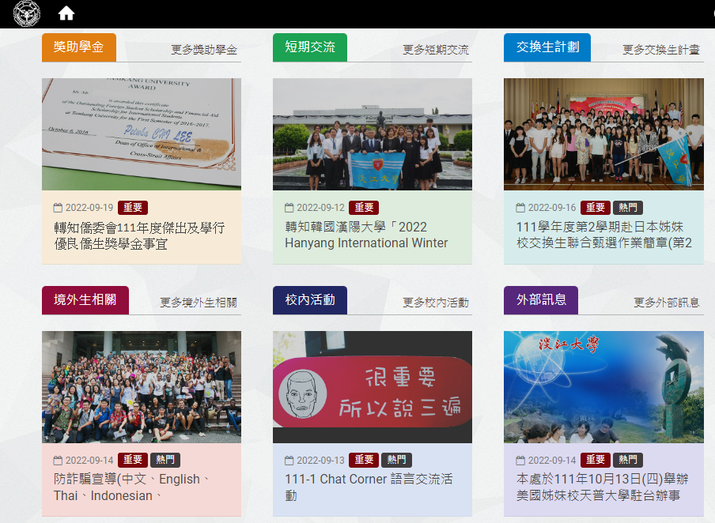
其他出國機會
亞太大學交流會交換學生計畫(UMAP)
姐妺校短期交流活動

Slide 31
常見問題
請問自傳或讀書計畫要寫什麼？有範本可以參考嗎？
A：格式內容不限，請自由發揮。
推薦信我要找誰寫，有特定格式嗎？
A：
請找校內老師寫推薦信，格式不限。請使用中文或依所申請語言組別撰寫。（例：英語組可用中文或英文撰寫）
如果申請時無法確定要針對哪一間學校寫推薦信，建議請老師以推薦學生參加交換生甄試的角度來寫。
Notes:
建議盡量以外語撰寫，將來申請學校時，若需要推薦信就不需要再請老師寫。

Slide 32
常見問題
Q：請問轉學生是否可憑先前學校的成績申請？
A：視各姊妹校規定，部分姊妹校要求需有本校一年成績。
Q：請問港澳、大陸學位生是否可申請至大陸地區交換？
A：視各姊妹校規定，部分姊妹校規定不可。如您欲申請至所屬國籍（含雙重國籍）的姊妹校交換，請事先與承辦人確認姊妹校是否有此限制。
Notes:
美國姊妹校常有不得為美國籍限制。有國籍限制的學校已列於簡章中，但仍請事先與承辦人確定。

Slide 34
國際處2025-2026年赴姊妹校交換生聯合甄選說明會滿意度調查

